Slide 1
Google Android
Ein Erfahrungsbericht über die Funktionalität und die Tool-Unterstützung bei Android
Andreas Hölzl

Slide 2
AGENDA
MobileZoo – Projekt und Kurzdemo
Applikationselemente
Erfahrungen
Kommunikationsarchitektur
Background services
UI layouting
SQLite DB – ORM light
Development cycle
Testing, Debugging, Profiling
Devices (Emulator, T-Mobile G1)
Zusammenfassung
Q&A
Notes:
2

Slide 3
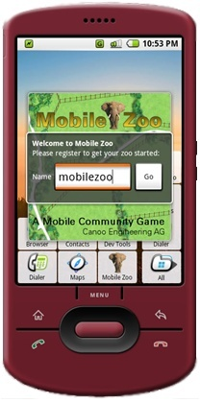
Let’s Play MobileZoo! – The Project
“MobileZoo is an augmented reality community game based on the
idea of catching and releasing virtual animals at real world spots and
trading them with players in your proximity.”
Notes:
3

Slide 4
Let’s Play MobileZoo! – The Project
Erster Prototyp: im Canoo Code Camp
4 Canooeys, einiges in der Freizeit
60 man days – 8‘000 LoC
Endphase: 3 Wochen vor ADC deadline
Einreichung beim ADC just-in-time
2008 Jan Feb Mar Apr
Canoo Code Camp
Start
„End Game“
ADC
Deadline

Slide 5
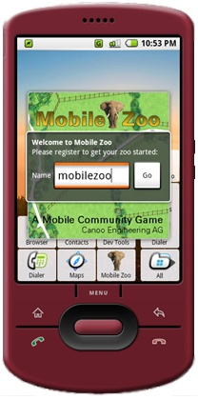
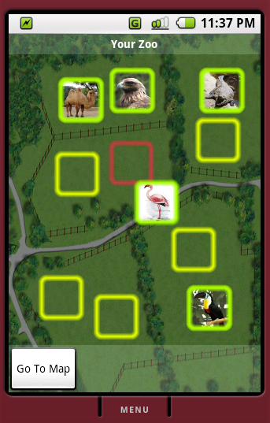
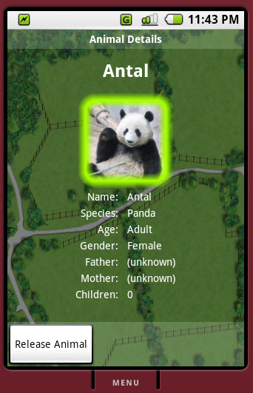
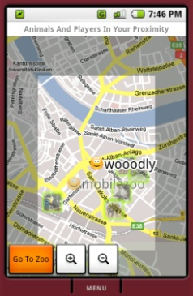
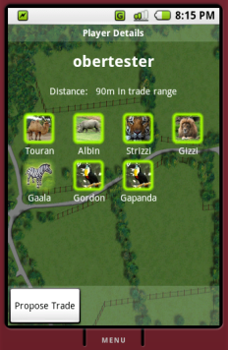
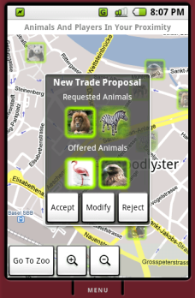
Let’s Play MobileZoo! – Quick Demo
See screencast at http://www.youtube.com/user/canoovideo

Slide 6
Let’s Play MobileZoo! - ADC Nachspiel
MobileZoo Android Developer Challenge ranking
Effective use
top 25 %
Polish
25-50 percentile
Indispensability
25-50 percentile
Originality
top 25 %
Overall
top 25 %
100% = 1778 submissions

Slide 7
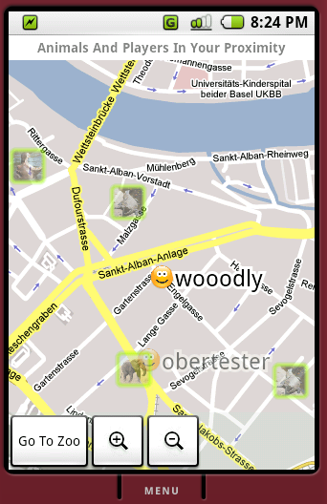
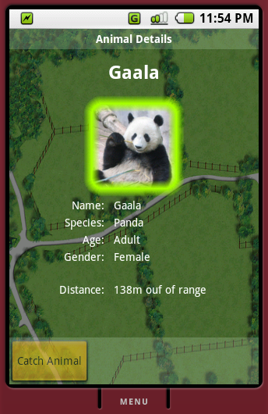
MobileZoo – Applikationselemente
Map Activity
Animal Detail Activity
Zoo DB
get & set
Zoo state
Zoo EntityManager
Show detail
Intent
Location updates
Location update
LocationListener
Trade proposals,
catch events, …
network
Remote Service
Notes:
7

Slide 8
Erfahrungen
Notes:
8

Slide 9
1 - Kommunikations-Architektur, XMPP
Architektur MobileZoo
XMPP
Server
Game
Engine
Player position
updates
Server
Animal / player
position updates
Animal catch
and release
updates
Animal
trading
XMPP
Conn.
Service
XMPP
Conn.
Service
Zoo
Zoo
Client X
Client Y
Notes:
9

Slide 10
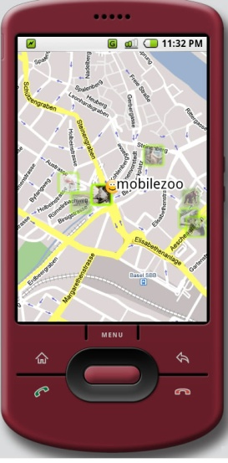
2 - Remote Service Kommunikation
Player / Animal Overlay
Player Animal overlay
Worker thread
Event queue
update
view
P1 pos.
A3 pos.
P2 pos.
MapActivity
PlayerPositionListener
set map position
Service layer
TradeService
PositionService
…
LocationListener
sendPacket()
packetReceived()
Device location update
RemoteServiceProxy
IPacketListener
IPC
Built-in location
provider
network
Remote Service
Notes:
10

Slide 11
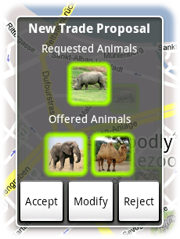
3 - Globaler Notifikationsmechanismus
application
process
NotificationManager
received trade proposal
notify
no packet listener registered
IPacketListener
BroadcastIntentReceiver
IPC
service
process
broadcast Intent
RemoteService
platform
Notes:
11

Slide 12
4 - UI – Development
2 Optionen
Deklarativ: XML
Programmatisch: Java
Teilweise Builder-Funktionalität
Gemischter Modus: XML + Java
XML mit addressierbaren UI-Komponenten
Zugriff via Java API
Erweiterungs-API
eigene widgets basierend auf UI-Abstraktionen und dem Eventmodel möglich
BaseActivity
setTitle(...) addAction(...)
layout.xml
AnimalDetailActivity
animaldetail.xml
Notes:
12

Slide 13
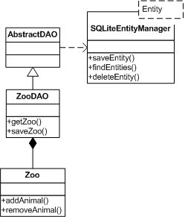
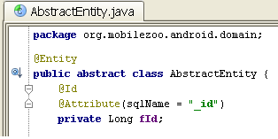
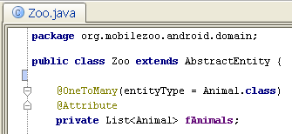
5 - Sqlite DB – ORM light
SQLite DB ist gut, aber ORM ist bequemer
ORM light
DAO Pattern
Entity beans (Annotation)
Zentraler EntityManager für Retrieval / Persistenz
M5: Workaround zu Annotations via retrotranslator
Notes:
13

Slide 14
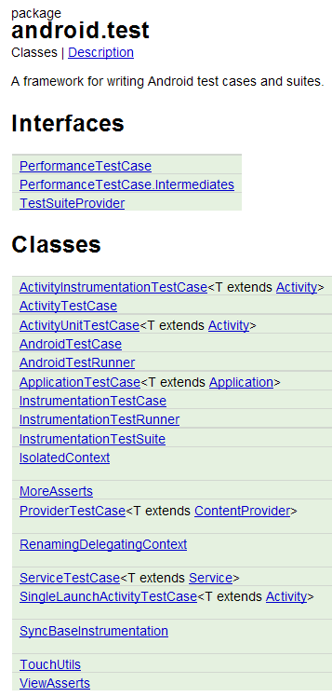
6 - Testing
Built-in testing framework:
android.test package
Unit testing
AndroidTestCase
Functional / UI testing
Instrumentation
Steuerung anderer Activities
Automatisierung
Mock-Funktionalität
android.test.mock
http://code.google.com/android/reference/android/test/package-summary.html
Notes:
14

Slide 15
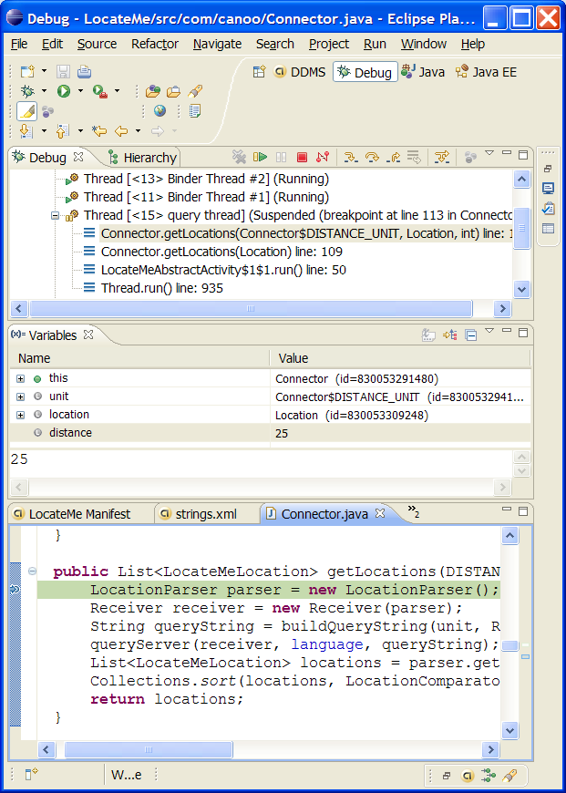
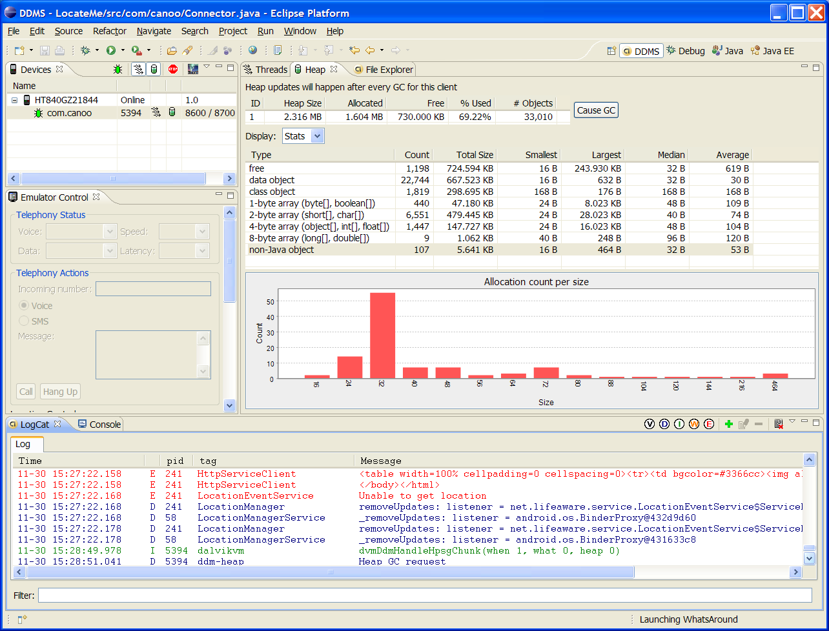
7 - Debugging / Profiling
DDMS Dalvik Debug Monitor Service / ADB Android Debug Bridge
Breakpoints / debugging (JDWP) wie « normale » Java Anwendungen (*)
Log-, thread- und heap-Informationen
Filesystem, db Zugriff
Anruf-, SMS- und location data spoofing
Port forwarding
Profiling mit traceview
Debug.start|stopMethodTracing("calc");
Timeline / profile charts
Profiling (traceview)
(*) Kein hot code replacement…
Notes:
15

Slide 16
8 - Development Cycle
Vergleichbar mit “plain Java” development
Java 5, bevorzugte IDE, android.jar, javac
Spezielle Android-Schritte
Generieren des AIDL / resource codes
Konvertierung .class in .dex
Packaging, deployment
Unterstützung durch SDK tools
Ant-basierte build-Umgebung
SDK tools Integration
Continuous integration / Cruise control
Erhöhte Produktivität
aapt compile
aidl
Generate
Compile
<hack>
javac
Build Time
~25s
Code
Convert
emulator
adb install
dx --dex
Deploy
Package
aapt package
Notes:
16

Slide 17
9 - Devices – Emulator
Vollwertiger Emulator – wichtiges Entwicklungstool
Fehlende Unterstützung der “hardware features”
APIs ist verfügbar, aber nicht mit den devices des host systems verbunden
Bluetooth, GPS-Sensor, Kamera, … Dafür verschiedene data spoofing-Funktionalitäten
Emulator is kein reales Gerät
Keine Hinweise auf performance, Responsivität, «wie die Applikation sich im realen Umfeld anfühlt»
Host System
Emulator
Application
API
Net
GPS
Device
(W)LAN
ext. GPS
Notes:
17

Slide 18
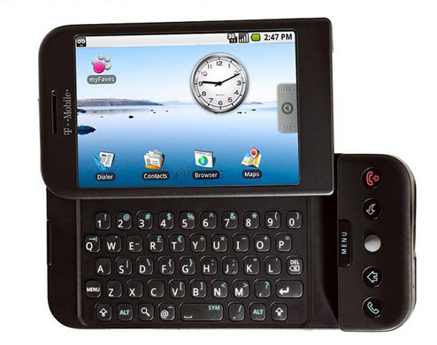
10 - Devices cont. – T-Mobile G1
Pros
Verhält sich wie Emulator
Physikalische Tastatur und Trackball
Kompass
Marketplace (wie Appstore)
Google-Integration (technisch!)
Cons
Teilweise nicht 100% responsiv
Mässige Akkulaufzeiten (2h Youtube, 3d standby)
Suboptimale Browser-Navigation, kleiner Bildschirm
Notes:
18

Slide 19
Zusammenfassung
« Wie normale Java-Applikationsentwicklung »
Wohl strukturiert und reiche Funktionalität
Problemloses(*) Einbinden von externen Java libraries
Uneingeschränkte Background-Service-Funktionalität
Vielfältige Persistierungsmöglichkeiten
…
Innovatives Applikations- und UI-Konzept
Professionelle Tool-Unterstützung
Emulator, testing framework, debugging / profiling tools
(*) vorwiegend, siehe portierte Java core libraries
Notes:
19

Slide 20
Android ranking
Android platform Canoo ranking
Functionality
top 25 %
Maturity
top 25%(*)
Ease of use
25-50 Perzentil
Potential
top 25%
Overall
top 25 %
(*) April 08: 25-50 Perzentil

Slide 21
Thank you!
Andreas Hölzl andreas.hoelzl@canoo.com
Christian Stettler cstettler@imap.ch
Canoo Engineering AG www.canoo.com

